Slide 1
Inserta tu logo aquí

Slide 2
Los asociados a la AAEI podrán apropiarse de esta campaña, ubicando el logo de su institución en la parte inferior izquierda de cada pieza.
El objetivo es trabajar unidos en una pedagogía del autocuidado.
La campaña incluye 12 piezas, 5 de ellas editables para trabajo con los niños, las familias y en redes sociales.
Inserta tu logo aquí

Slide 3
Incluye 4 componentes:
Preguntas que invitan a la reflexión
Recomendaciones para prepararnos para la nueva “normalidad”
Reconocimiento a los superhéroes ciudadanos
Participación: Videos, fotos, dibujos, historias
Inserta tu logo aquí

Slide 4
¿Estás poniendo en práctica las medidas de autocuidado (tapabocas, lavado de manos, distanciamiento social, entre otras)?
¿Mantienes el aislamiento social evitando recibir visitas o visitando a otros sin necesidad?
¿Respetas las directrices de las autoridades para cuidarnos durante esta contingencia?
¿Eres crítico y selectivo con la información que recibes y comentas delante de los más pequeños?
Inserta tu logo aquí

Slide 5
Inserta tu logo aquí

Slide 6
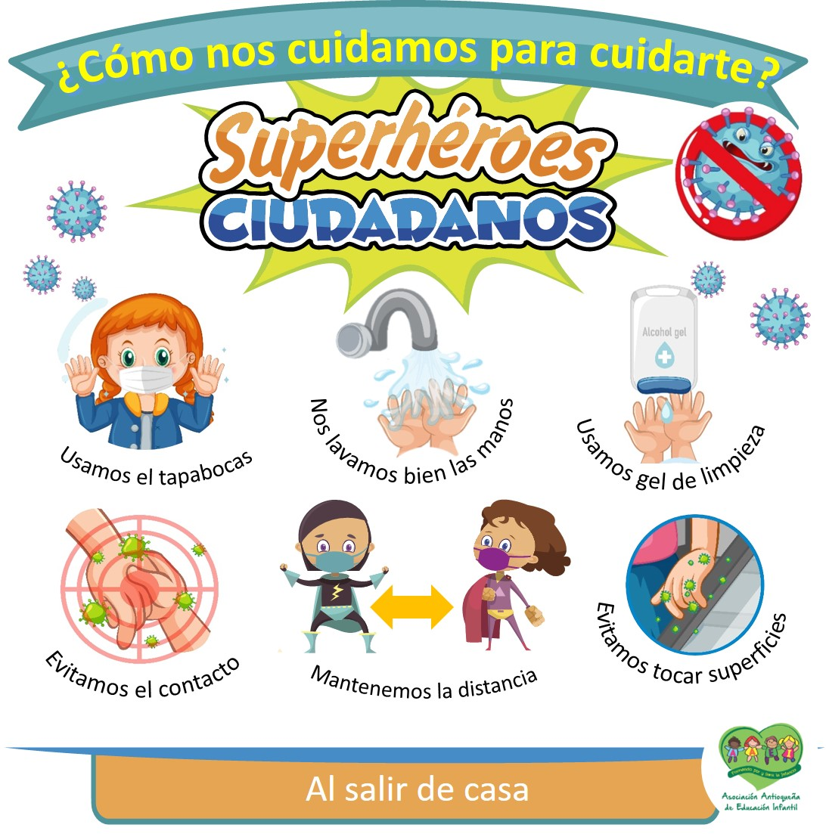
Inserta tu logo aquí

Slide 7
Inserta tu logo aquí

Slide 8
Inserta tu logo aquí

Slide 9
Inserta tu logo aquí
En el preescolar/ colegio

Slide 10
Inserta tu logo aquí

Slide 11
Inserta tu logo aquí

Slide 12
Con la ayuda de tus padres, puedes hacer un video, grabar un audio, hacer un dibujo, tomar una foto explicando ¿Cómo te cuidas para cuidar a los demás?
Envíalo al celular 3054655097, al correo asoinfantilantioquia@gmail.com o a la profe de tu centro infantil o preescolar.
Inserta tu logo aquí

Slide 13
SOY UN /UNA
Porque ….
Nombre:…
Inserta tu logo aquí

